Slide 1
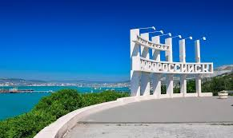
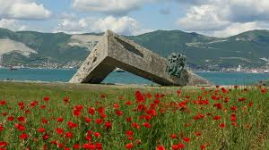
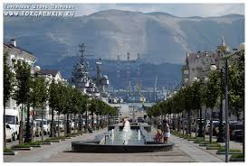
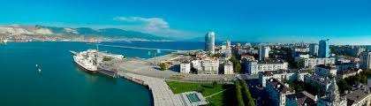
Презентация муниципального образования город Новороссийск к заявке на участие в конкурсе: «Лучший проект отраслевого бюджета для граждан»

Slide 2

ОТКРЫТЫЙ УРОК В 6 А КЛАССЕ
«МОЙ ЛЮБИМЫЙ БЛАГОУСТРОЕННЫЙ ГОРОД НОВОРОССИЙСК»

Slide 3

Жилищно-коммунальное хозяйство – важнейшая отрасль жизнеобеспечения человека
В ЖКХ входят жилищное хозяйство, ремонт инженерных коммуникаций, а также благоустройство территорий, утилизация мусора и уборка.
Отрасль требует выделения на свое содержание и развитие значительного объема финансовых ресурсов. Отрасль имеет двусторонние отношение с бюджетом, которые складывались в пользу отрасли. Она получает средств из бюджета больше, чем вносит в него.

Slide 4


Основные цели и задачи отрасли ЖКХ на 2020 год
Создание комфортных и безопасных условий проживания граждан на территории муниципального образования город Новороссийск
Обеспечение соответствия жилищной, коммунальной и транспортной инфраструктуры стандартам качества, обеспечивающих безопасные и комфортные условия проживания граждан.
Повышение эффективности управления отраслью городского хозяйства.
Проведение комплекса мероприятий по озеленению и санитарному содержанию города.

Slide 5
Формы участия жителей и инструменты взаимодействия власти с населением при формировании бюджета отрасли
1
2
3
Формы участия
Инструменты взаимодействия
Ожидаемые результаты
  Обсуждение проектов устройства дорожной инфраструктуры и благоустройства территорий
  Собрания собственников помещений в многоквартирных домах
  Обсуждение проекта муниципальной программы
  Общественный контроль за выполнением и приемкой работ
  Очное взаимодействие:
  Анкетирование
  Опросы
  Интервьюирование
  Проведение фокус-групп
  Проектные семинары и т.д.
  Заочное взаимодействие:
  Интерактивные порталы
  СМИ
  Финансовое, трудовое участие в реализации проекта
  Развитие общественных пространств соответствующих стратегии развития территории
  Рост притока посетителей общественных территорий, развитие малого бизнеса, увеличение налоговых поступлений
  Охват благоустройством 100% от запланированных объектов
  Передача собственникам обязанностей по содержанию объектов благоустройства

Slide 6
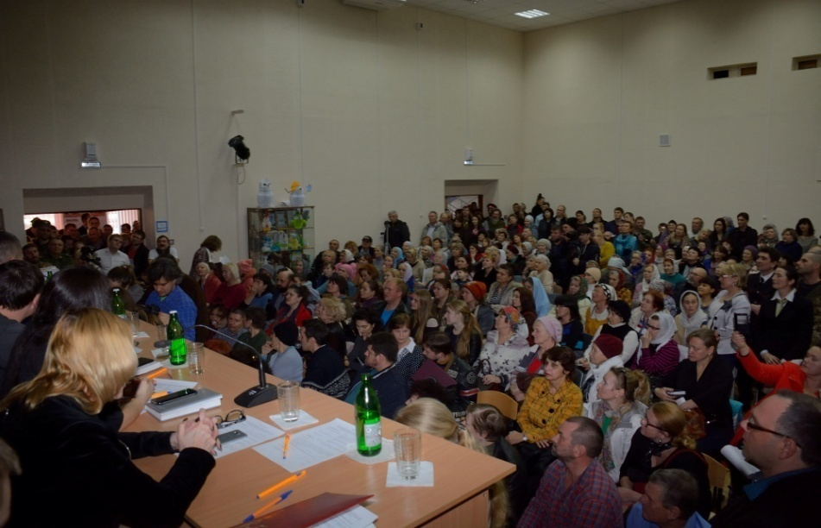
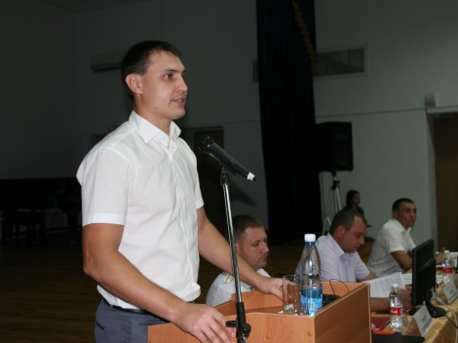
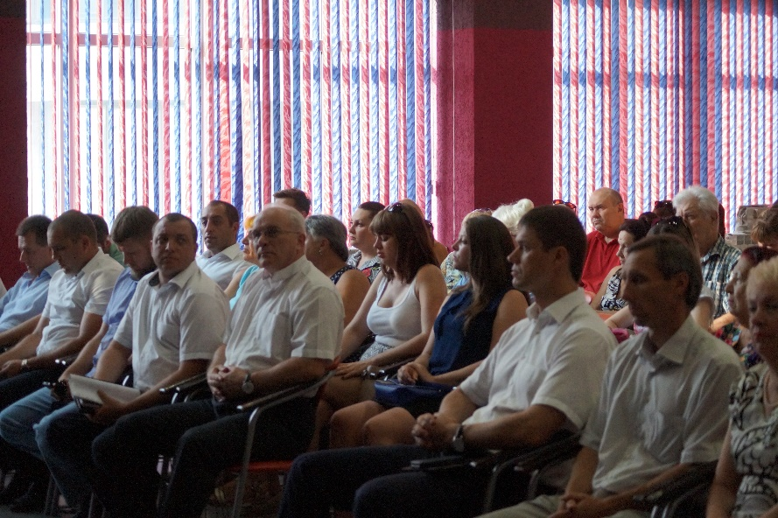
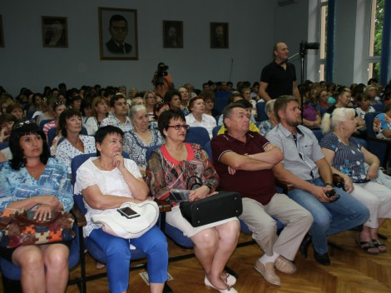
Проводятся публичные обсуждения с жителями города по созданию современной среды для жизни!

Slide 7
На реализацию мероприятий, предусмотренных производственным планом отрасли ЖКХ выделены бюджетные средства в сумме 1 млрд. 617 млн. 97 тысяч рублей., из них федеральные и краевые средства составляют 386 млн 893 тыс. рублей, муниципальным бюджетом предусмотрено 1 млрд 230 млн 202 тыс. рублей.

Slide 8
В РАМКАХ БЮДЖЕТА НА 2019-2021 ГОД СФОРМИРОВАНЫ МУНИЦИПАЛЬНЫЕ ПРОГРАММЫ:
«Комплексное развитие городского хозяйства на 2017-2024 годы»
- на 2019 год выделено 1460 млн. руб., из них федеральные и краевые средства составляют 338,6 млн. руб.
«Энергосбережение и повышение энергетической эффективности на 2018-2024 годы»
«Формирование современной городской среды в 2018-2022г.»
- на 2019 год предусмотрено 162,3 млн.рублей, из них 47,9 млн.рублей выделены из федерального и краевого бюджетов.

Slide 9

Влияние населения на результаты отбора проектов
при формировании бюджета отрасли
В чем суть конкурса при отборе проектов благоустройства территории города?
  Критерий отбора объектов:
  Потребность в благоустройстве
Реализация
Публичные слушания
Муниципальный контракт на благоустройство
Обсуждение, отбор
Разработка
Проект муниципальной программы
Проект муниципальной программы
Инвентаризация
Перечни объектов благоустройства
Паспорта объектов благоустройства
  Население влияет на очередность реализации проекта
  (первоочередное благоустройство общественной или дворовой территории)
Методические рекомендации:
«…очередность благоустройства определяется в порядке поступления предложений заинтересованных лиц об их участии в выполнении указанных работ»
  1. Фактически конкурс проектов при формировании современной городской среды отсутствует.
  2. Все проекты (объекты нуждающиеся в благоустройстве) должны быть выполнены не позднее 2021 г.
  за счет бюджетных средств или по соглашениям с собственниками.

Slide 10

Формы участия жителей при формировании бюджета отрасли
Формы участия
  Обсуждение проектов устройства дорожной инфраструктуры и благоустройства территорий
  Собрания собственников помещений в многоквартирных домах
  Обсуждение проекта муниципальной программы
  Общественный контроль за выполнением и приемкой работ

Slide 11
Структура расходов городского бюджета по отрасли ЖКХ
Всего расходов 1617,97 млн рублей, из них

Slide 12

ДОРОЖНОЕ ХОЗЯЙСТВО
В 2019 году в рамках национального проекта «БКАД» провели ремонт дорог на 10 улицах города.
Проведены работы на 56 объектах, из них ремонт дорожного полотна на 34 улицах города и пригорода общей протяженностью 27 612,8 кв. м.
Выполнено строительство 10 светофорных объектов на сумму более 6,5 миллионов рублей, установлено более 3000 п.м пешеходных ограждений.
Методом «Народная стройка» забетонировано 56 улиц во внутригородских районах, общей протяженностью более 15 км.

Slide 13
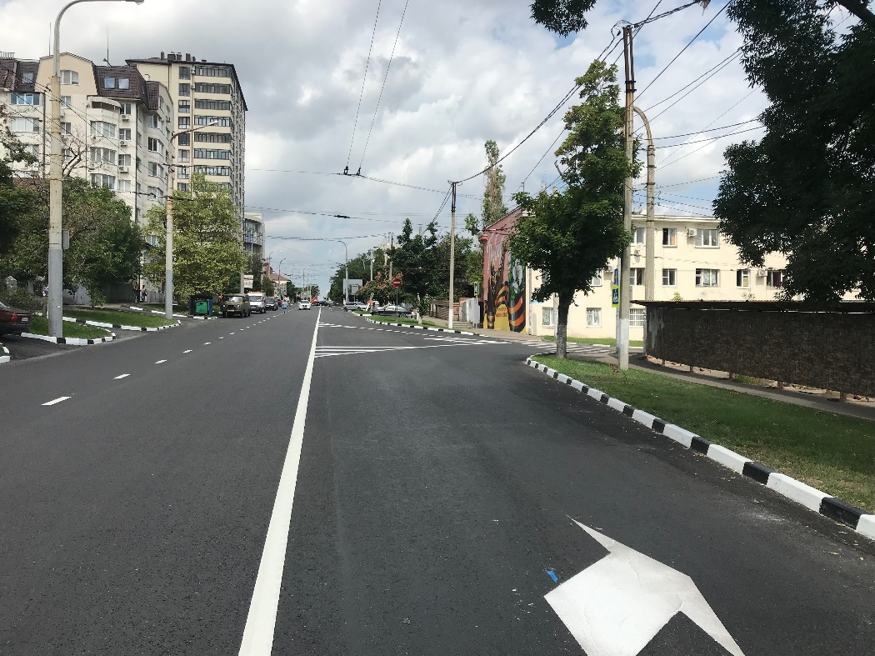
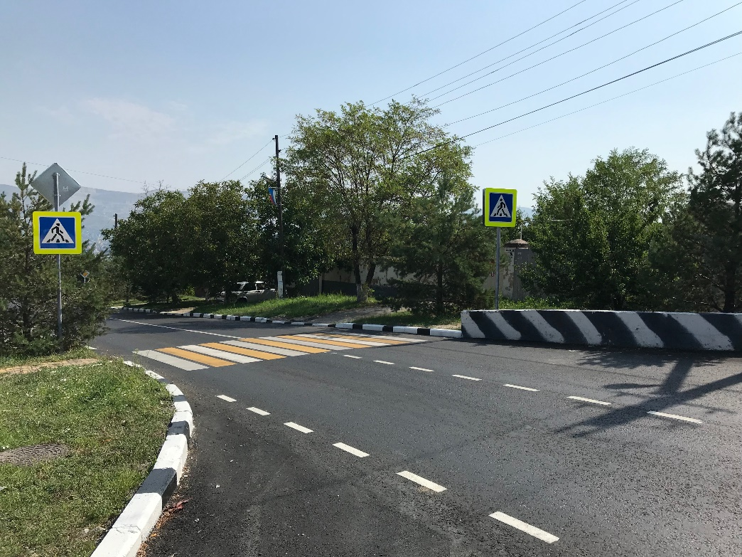
Ремонт дорог в рамках нацпроекта «БКАД»
Ул. Лейтенанта Шмидта
Ул. Осоавиахима

Slide 14
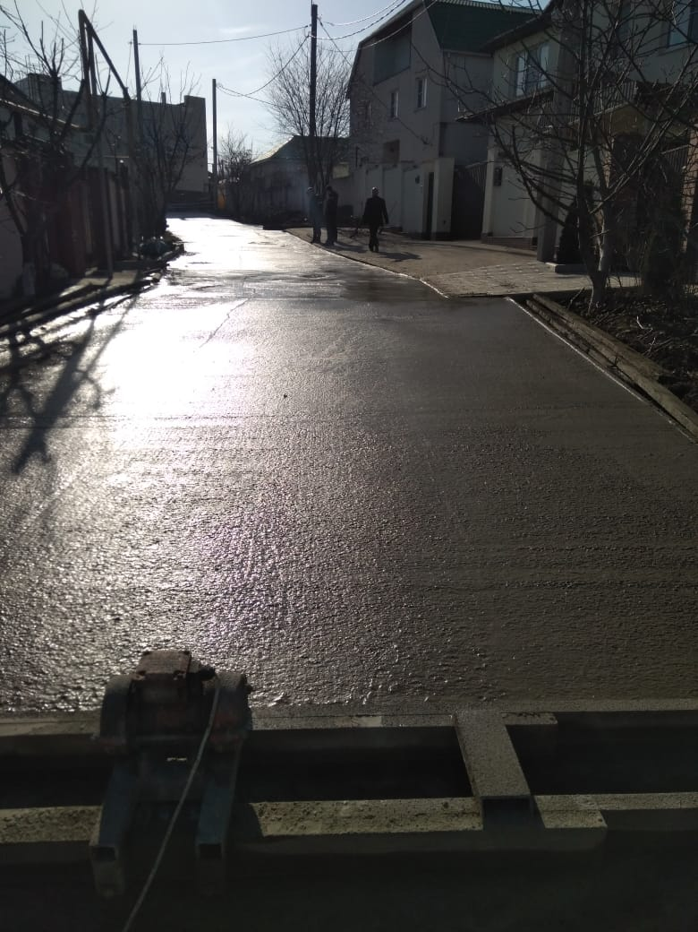
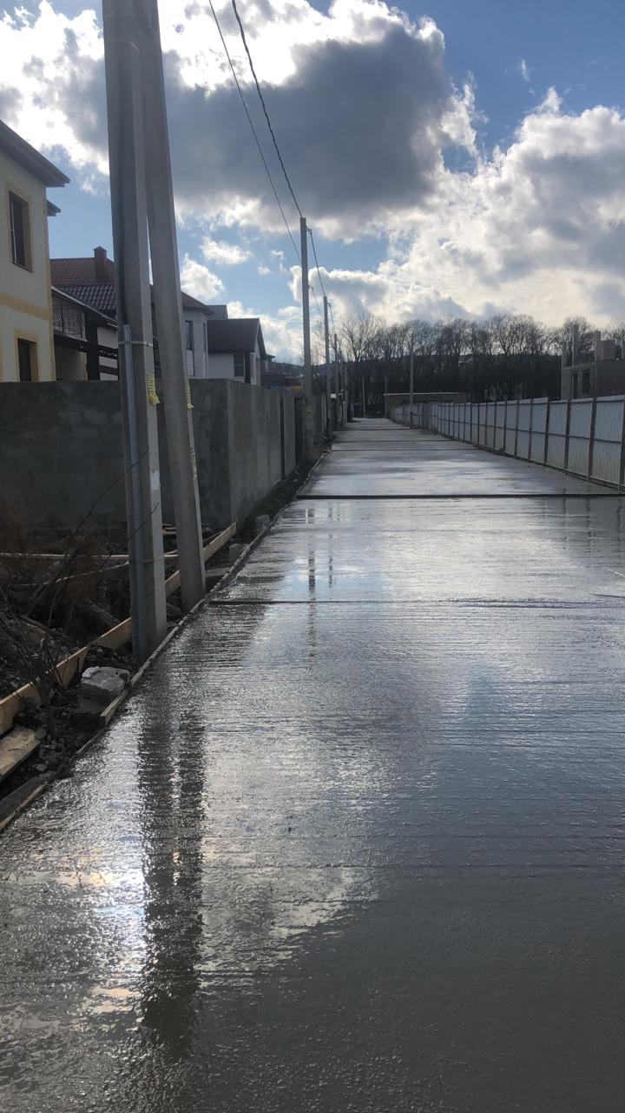
Бетонирование методом «Народная стройка»
Ул. Круговая
Ул. Монолитная

Slide 15

БЛАГОУСТРОЙСТВО
Объем финансирования на 2019 год составляет 621 млн. рублей, в т.ч. 17,7 млн. рублей из средств краевого бюджета.
Наружное освещение
88,0 млн. рублей
Работы по озеленению
85,4 млн.рублей
Текущее содержание, устройство и реконструкция систем ливнеотведения
65,4 млн. рублей
Благоустройство территории города
382,2 млн. рублей

Slide 16
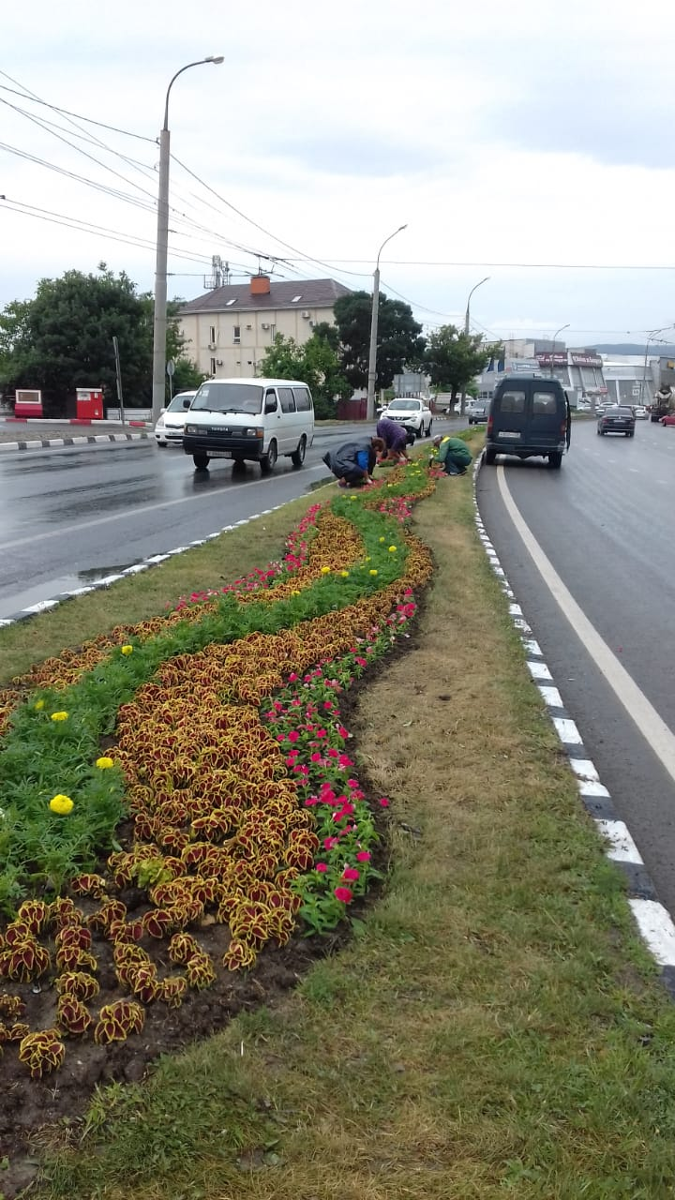
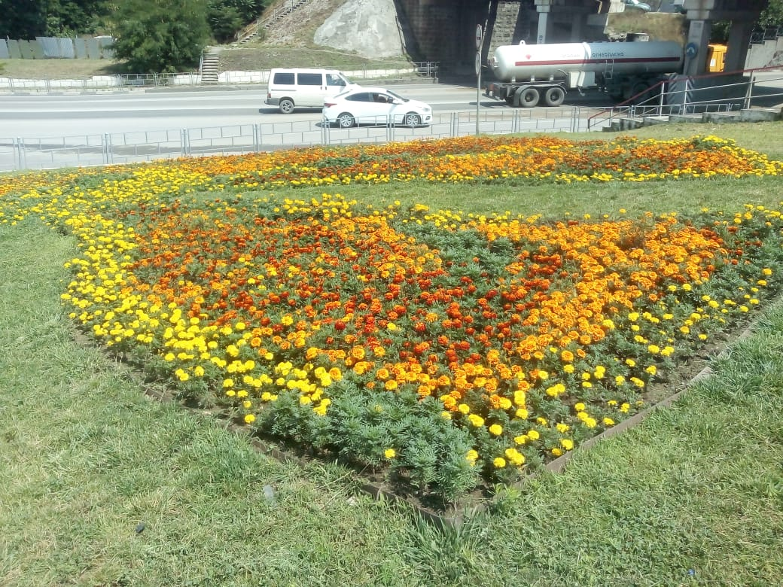
Выполнена посадка цветов на территориях Приморского и Восточного районов на сумму 5,2 млн. руб. в количестве 417 900 штук.

Slide 17
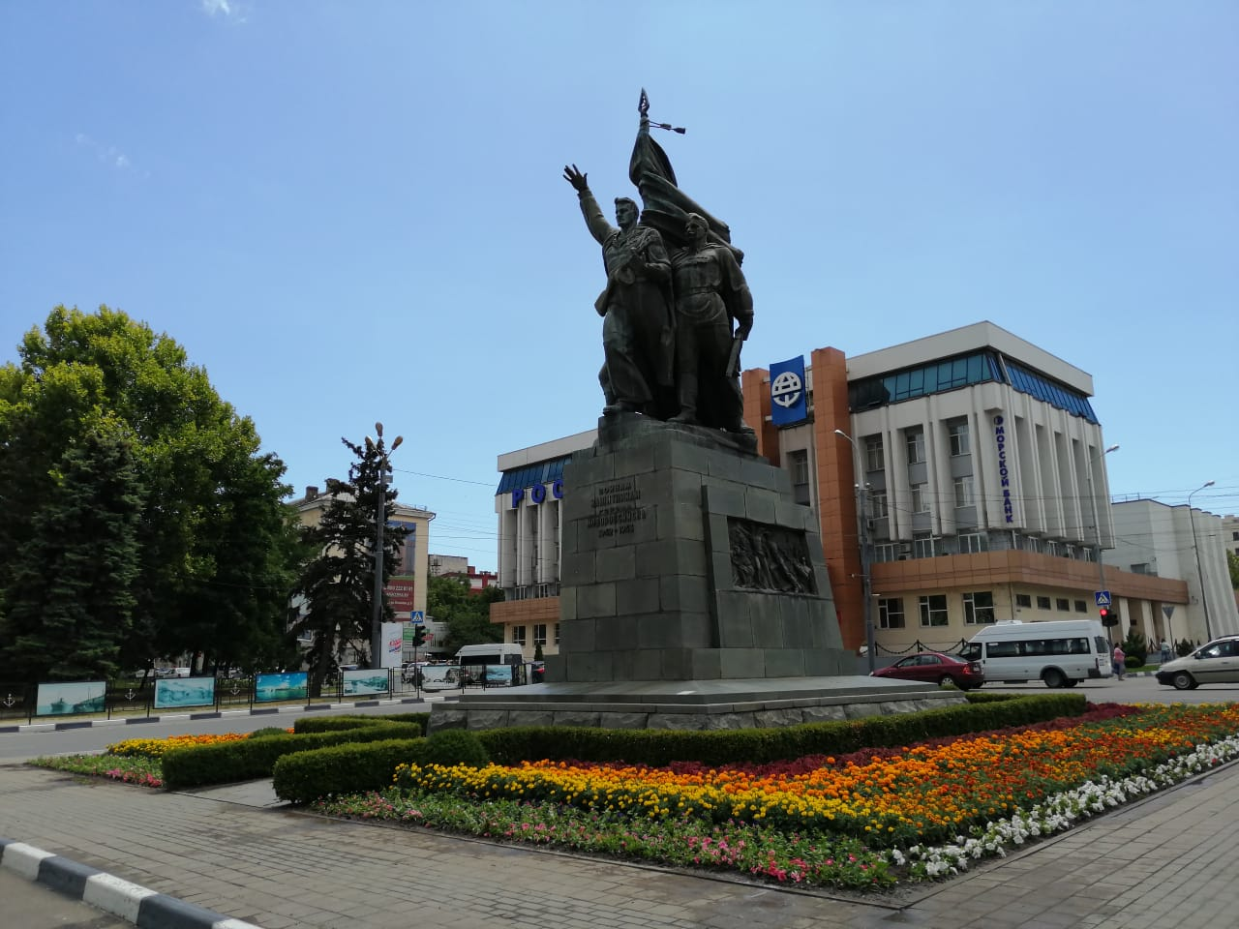
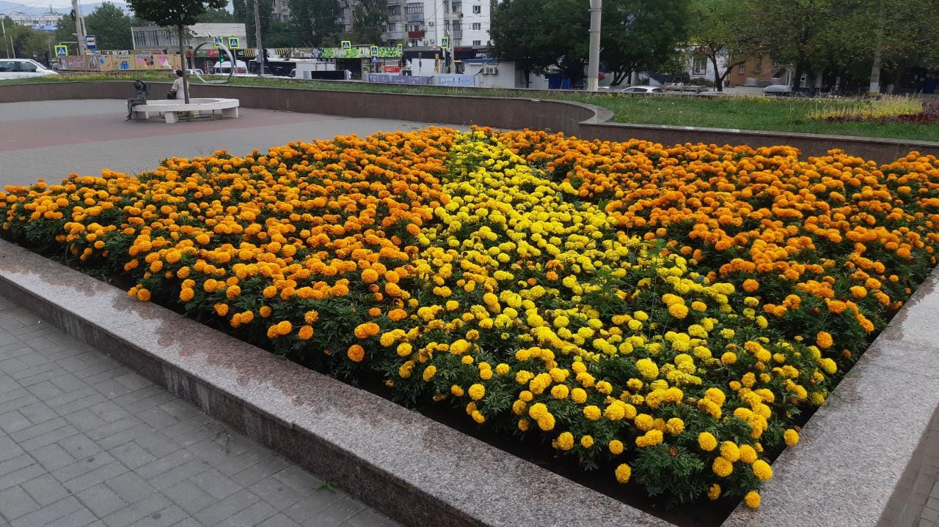
Посадка цветов на территории Центрального и Южного внутригородских районов выполнена в количестве 597 900 штук.

Slide 18
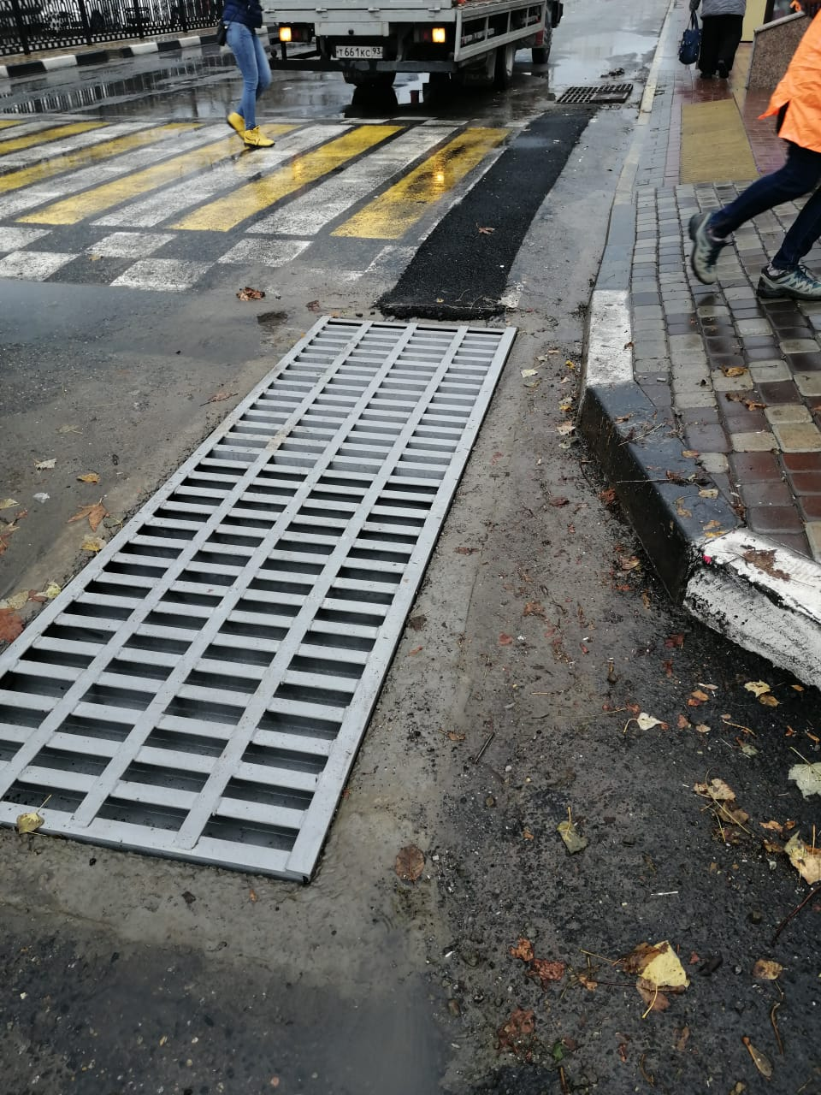
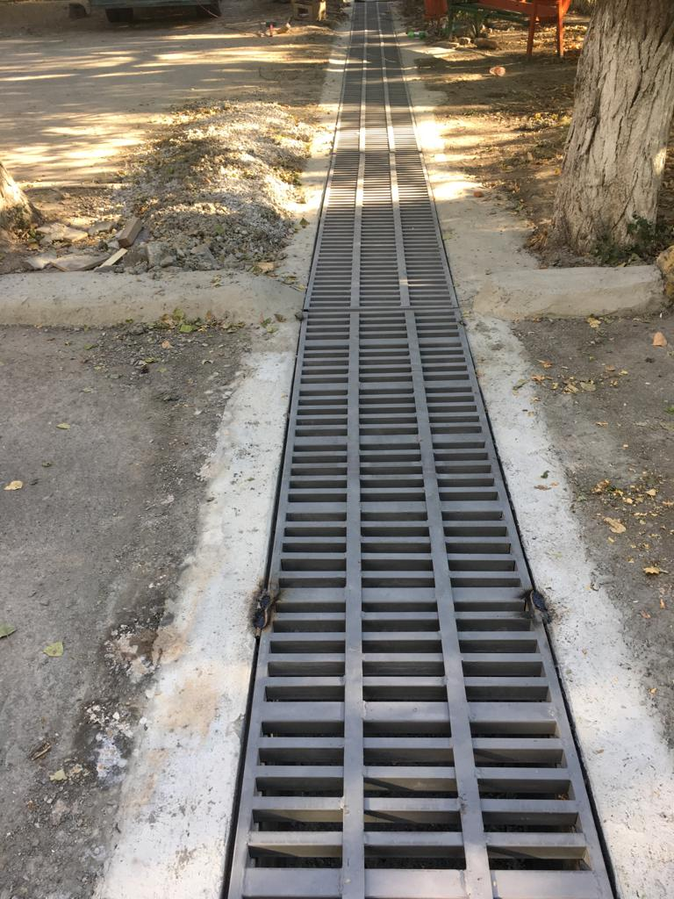
В 2019 г. выполнено строительство 46 объектов новых систем ливнеотведения
пр. Дзержинского у ЗАГСа
пр. Ленина, 83-85

Slide 19

КОММУНАЛЬНОЕ ХОЗЯЙСТВО
На 2019 год выделено 33,8 млн.рублей.
Выполнены аварийно-восстановительные работы трансформаторных подстанций в Новороссийском районе, работы по технологическому присоединению, ремонт электролиний, восстановление освещения.
Приобретено 718 декоративных консолей.
Выполнены работы по благоустройству, установке архитектурной подсветки на улицах города, парковых аллеях
Устройство наружного освещения исполнено на 27 улицах

Slide 20
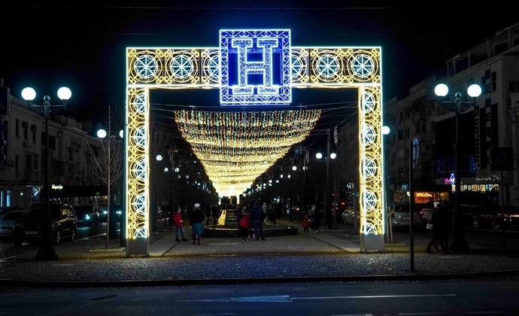
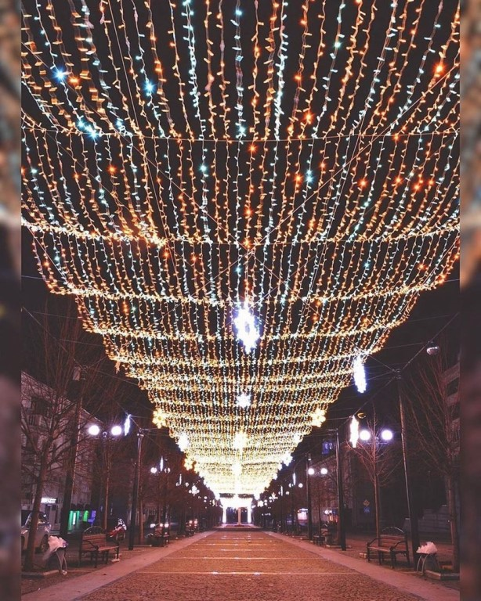
Световая инсталляция по ул. Новороссийской Республики, установлено 214 световых иллюминаций, длина всех гирлянд составляет более 12 тыс. метров

Slide 21
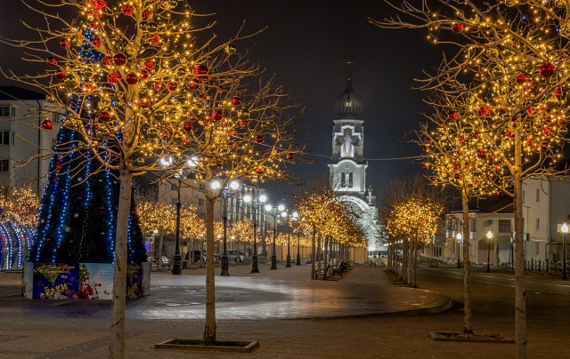
Оказавшись на бульваре Черняховского, погружаешься в особую атмосферу.

Slide 22

Реализация муниципальной программы «Формирование современной городской среды»
В 2019 году в рамках нацпроекта были благоустроены 4 дворовых и 2 общественных территорий. Это сквер Науки и сквер на пр. Дзержинского 172-174. За счет муниципальных средств, больше двадцати детских площадок оборудованы игровыми элементами.
Общая сумма финансирования составила 162,3 млн.руб.

Slide 23
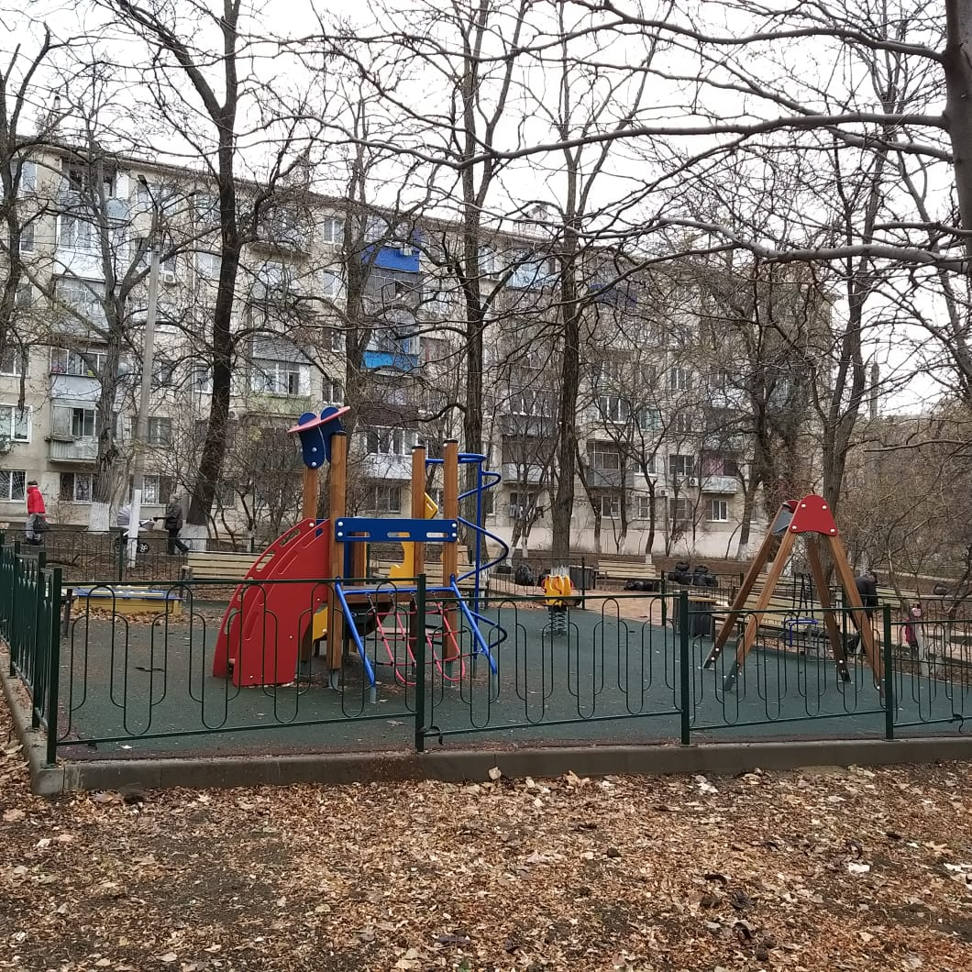
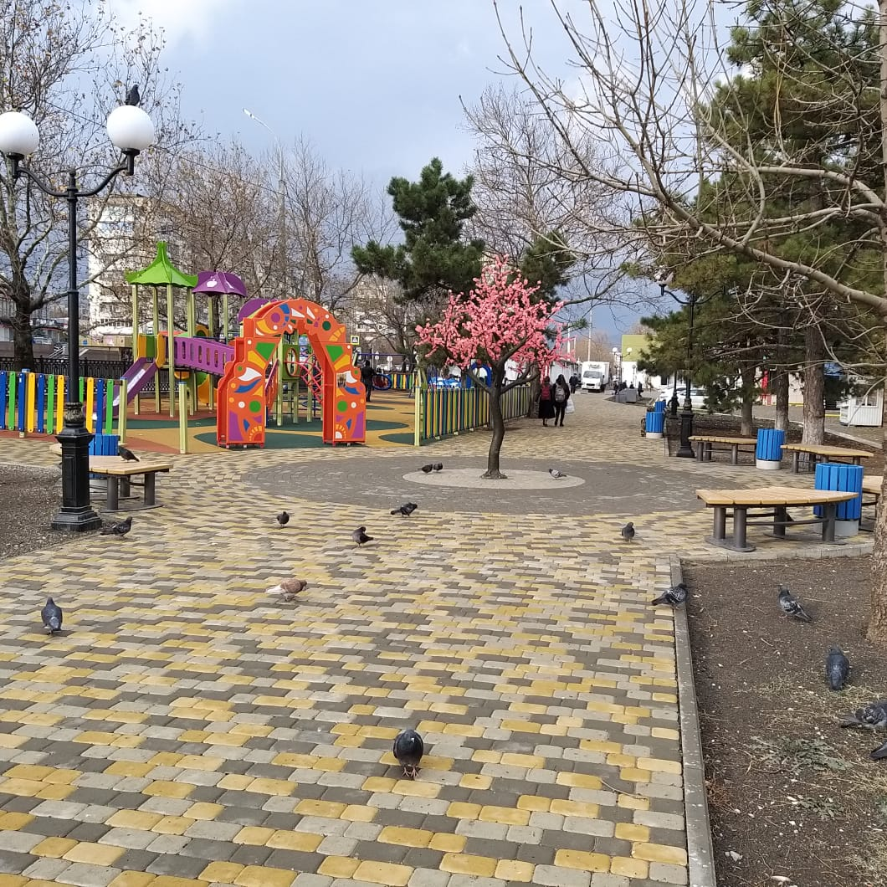
сквер «Науки», Московская, 12
сквер по пр. Дзержинского,172-174

Slide 24
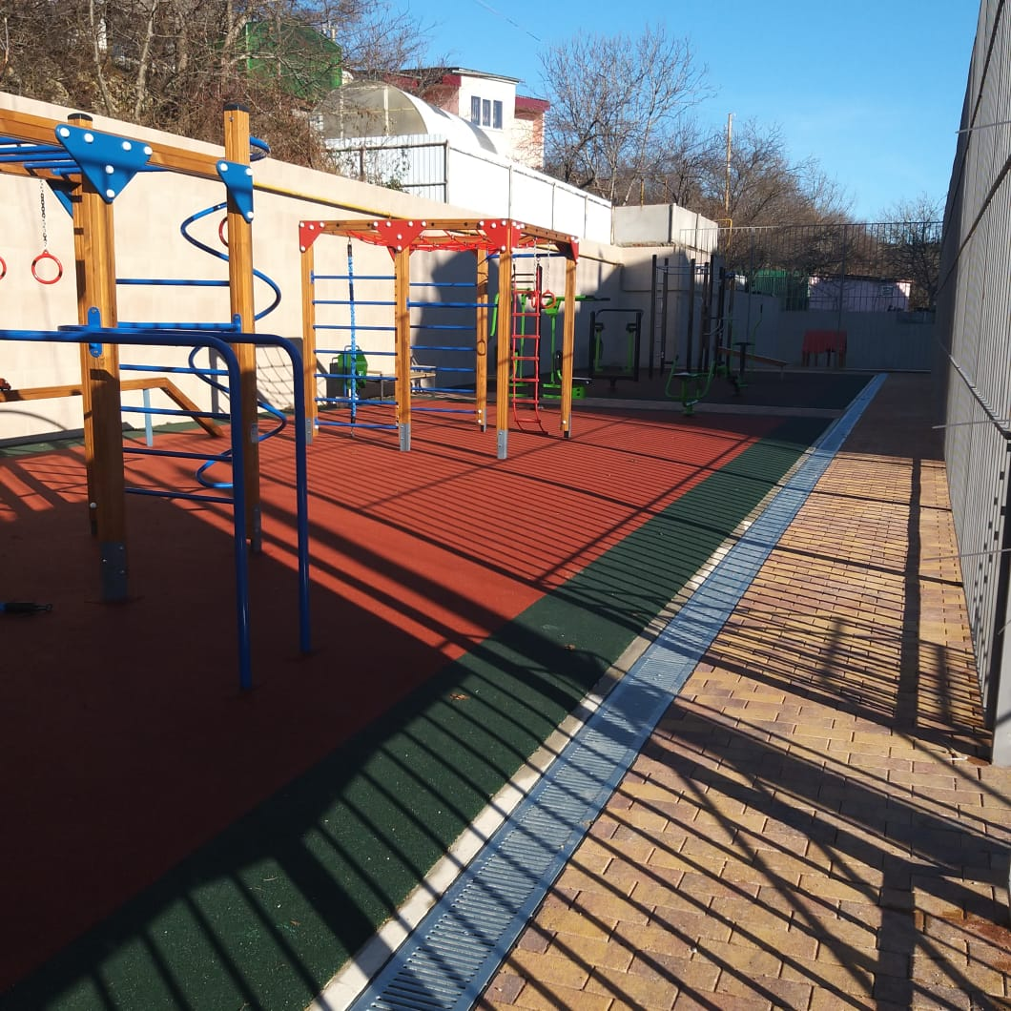
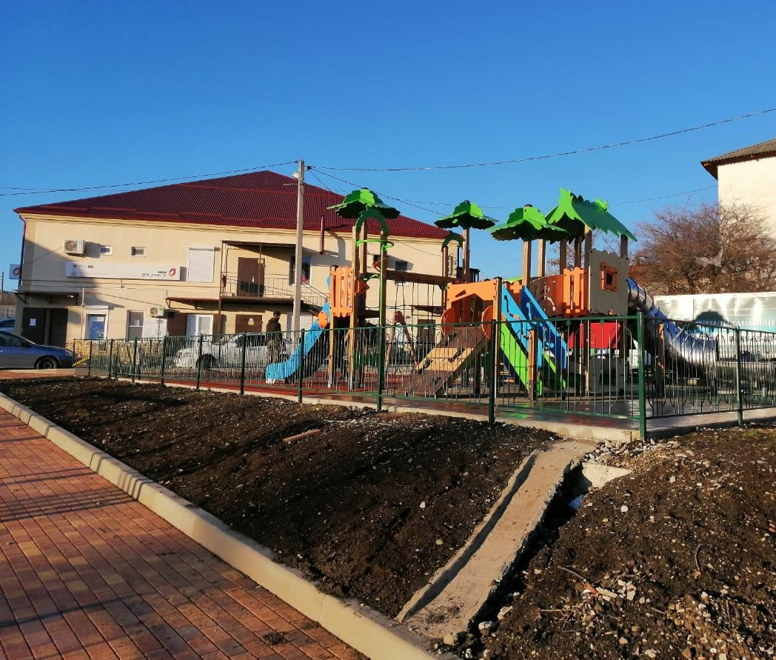
с. Абрау-Дюрсо, ул.Школьная, 20
п. Гайдук, ул.Гагарина

Slide 25

Реализация муниципальной программы «Энергосбережение и повышение энергетической эффективности»
Заключен энергосервисный контракт сроком на 7 лет, провели замену более 15000 ламп уличного освещения на энергосберегающие светодиоды.
Инвестором программы выступило ПАО «Ростелеком», подрядчиком ООО «ДСК»

Slide 26


